Slide 2
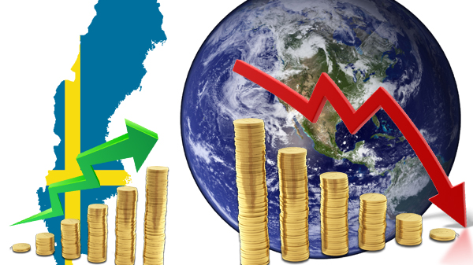
Varför nationalekonomi?
Samhällets ekonomi berör oss alla
Löner och priser
Hyror och skatter
Vinster och investeringar
Arbetslöshet och inflation
Konjunkturers upp- och nedgång
Finanskriser och svängningar på börsen och fastighetsmarknaden

Slide 3
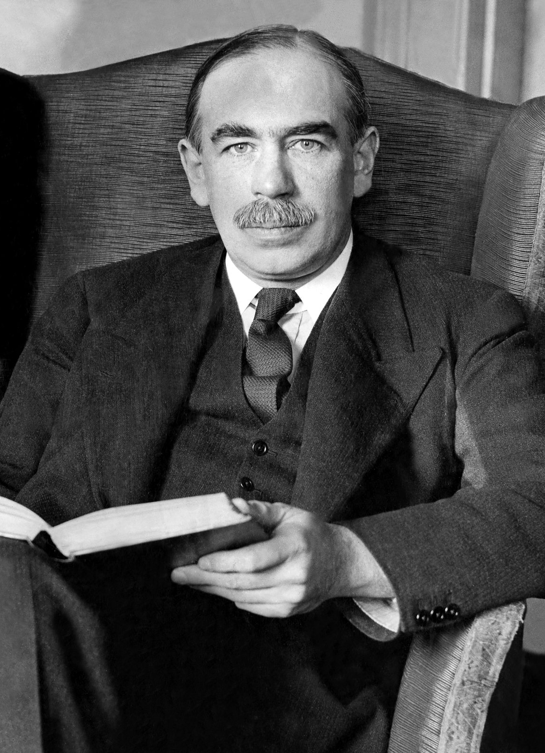
”Nationalekonomernas och de politiska tänkarnas idéer har… större inflytande än man verkligen tror. I själva verket är det föga annat som styr världen. Praktiska män, som tror sig vara alldeles opåverkade av varje intellektuellt inflytande, är vanligen slavar under någon avliden nationalekonom.”
- John Maynard Keynes, brittisk ekonom.

Slide 4
Varför samhällsekonomi?
Samhällsekonomi handlar om oss själva och vår egen situation
För att kunna förstå och planera för framtiden måste vi begripa de ekonomiska sambanden
Om vi inte gör det missar vi en möjlighet att förbättra våra egna villkor, vi fattar mindre av omvärlden, och besluten lämnas över till experter och eliter som bestämmer själva

Slide 5
Teorier & modeller av en förenklad verklighet
Verkligheten är väldigt komplex
Att utgå från att miljontals konsumenter eller företag beter sig exakt likadant vid ett visst tillfälle speglar givetvis inte verkligheten…
Trots detta är det exakt så ekonomer arbetar inom nationalekonomi, med modeller som är förenklade antaganden om verkligheten
När ekonomer arbetar med sådana här modeller brukar man prata om uttrycket ”ceteris paribus”, vilket betyder ”allt annat lika” på latin

Slide 6
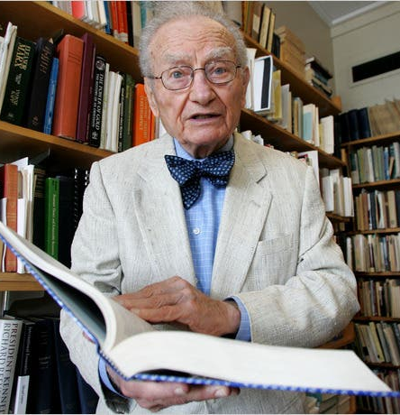
”Varje teori förvanskar verkligheten på så sätt att den förenklar. Men om teorin är bra, förlorar den mindre på förenkling än den vinner genom att sätta sökarljuset på och öka förståelsen för hur till synes disparata fakta hänger ihop”
- Paul Samuelsson, amerikansk ekonom

Slide 7
Nationalekonomi en värderingsfri vetenskap?
Ekonomer väljer olika forskningsområden utifrån olika intressen och utgångspunkter
Fokuserar på olika samhällsproblem, exempelvis bekämpandet av arbetslöshet eller inflation
Ekonomers värderingar påverkar inte bara ämnesval, tolkningar som görs av forskningsresultat påverkas också av värderingar
Gunnar Myrdal menade att dessa faktorer gör det omöjligt att hävda att nationalekonomi är en ”värderingsfri” vetenskap

Slide 8
Politik & Ideologi
Ekonomi och politik hänger samman
Ämnen som studeras av ekonomer har ofta direkta politiska konsekvenser
Frågor som hur välstånd produceras och fördelas berör människors liv
Frågorna och svaren värderas olika av olika människor och sociala grupper i samhället
Förr kallades nationalekonomi till och med för politisk ekonomi
Numera hävdar många att man bör skilja den ekonomiska vetenskapen från politiken

Slide 9
Nationalekonomi- en mjuk vetenskap?
Gunnar Myrdal (1898-1987), svensk nationalekonom, sociolog och socialdemokratisk politiker, kallade nationalekonomi för en ”mjuk” vetenskap till skillnad från de ”hårda” naturvetenskaperna, där man lättare kan göra kontrollerade experiment och där det således är lättare att tolka forskningsresultaten.

Slide 10
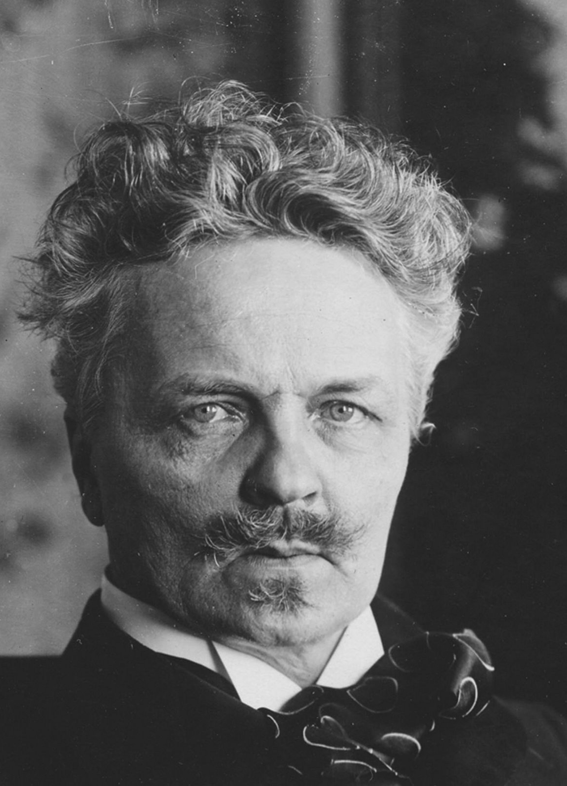
”Vad är ekonomi? –En vetenskap uppfunnen av överklassen för att komma åt frukten av underklassens arbete.”
- August Strindberg, författare

